Slide 1
Tecnología 1°
https://sitios.mineduc.cl/enlaces/textos_escolares/1ro/#page-26

Slide 2
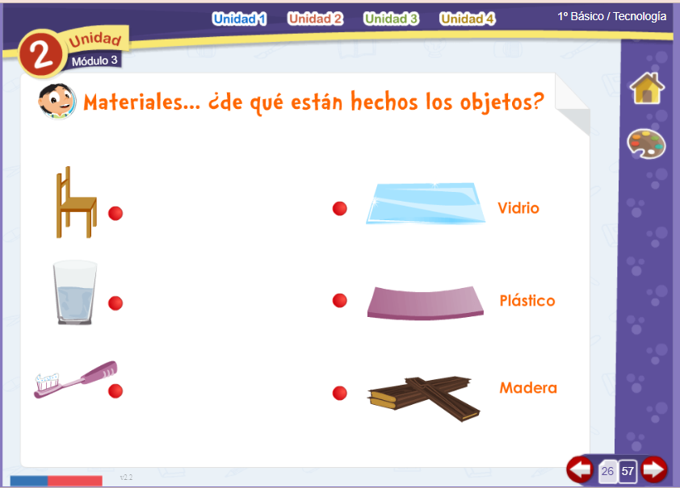

Slide 3
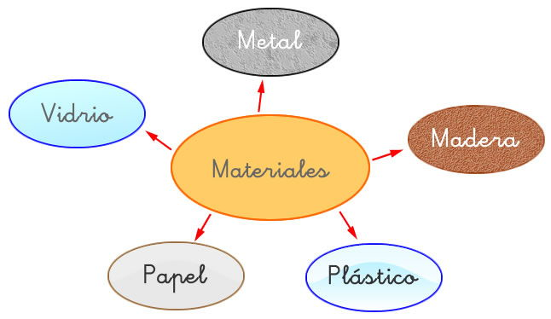
Copia el mapa conceptual en tu cuaderno:
12-10-2021

